Slide 1
Vigilanza sull’adempimento dell’obbligo di istruzione e contrasto alla dispersione scolastica
(c.d. “Decreto Caivano”)

Slide 2
Il Decreto-Legge del 15 settembre 2023 n. 123, c.d. Decreto Caivano, convertito nella Legge 159 del 13.11.2023 (art. 12), ha apportato sostanziali modifiche alla disciplina sulla dispersione scolastica, in particolare all’art 114 del T.U. delle disposizioni legislative in materia di istruzione D.lgs. 297/1994 rubricato “vigilanza sull’adempimento dell’obbligo di istruzione”, introducendo una nuova fattispecie di reato art. 570-ter del codice penale una inedita fattispecie delittuosa denominata: “Inosservanza dell’obbligo dell’istruzione dei minori”, secondo il quale chiunque, rivestito di autorità o incaricato della vigilanza sopra un minore, omette, senza giusto motivo, d’impartirgli o di fargli impartire l’istruzione obbligatoria è punito con la reclusione fino a due anni.

Slide 3
RECLUSIONE fino a 2 ANNI
La persona responsabile dell’adempimento dell’obbligo di istruzione (r.o.d.i.) già ammonita dal sindaco per ottemperare alla legge, che non prova di procurare altrimenti l'istruzione del minore o non giustifica con motivi di salute, o con altri impedimenti gravi, la mancata iscrizione del minore presso una scuola del sistema nazionale di istruzione, o non ve lo presenta entro una settimana dall'ammonizione, è punito con la reclusione fino a due anni.

Slide 4
RECLUSIONE fino a 1 ANNO
La persona responsabile dell'adempimento dell'obbligo di istruzione (r.o.d.i.), già ammonito dal sindaco per assenze ingiustificate del minore durante il corso dell'anno scolastico tali da costituire elusione dell'obbligo di istruzione, il quale non prova di procurare altrimenti l'istruzione del minore o non giustifica con motivi di salute, o con altri impedimenti gravi, l'assenza del minore dalla scuola, o non ve lo presenta entro una settimana dall'ammonizione, è punito con la reclusione fino a un anno.

Slide 5
Le DUE IPOTESI previste dall’art. 114 del T.U. sono le seguenti
MANCATA ISCRIZIONE
ELUSIONE DELL’OBBLIGO DI ISTRUZIONE
Situazione del minore che risulta assente da scuola per più di quindici giorni, anche non consecutivi, nel corso di tre mesi, senza giustificati motivi o la mancata frequenza di almeno un quarto del monte ore annuale personalizzato, senza giustificati motivi.
Situazione del minore che, pur essendo obbligato a frequentare la scuola, non risulta iscritto presso una scuola del sistema nazionale di istruzione.

Slide 6
MANCATA ISCRIZIONE il DIRIGENTE SCOLASTICO
Nelle more dell'attivazione dell'ANIST, i Dirigenti scolastici trasmettono al Sindaco, entro il mese di ottobre, i dati relativi ai minori, soggetti all'obbligo di istruzione regolarmente iscritti presso le proprie istituzioni scolastiche.

Slide 7
MANCATA ISCRIZIONE il SINDACO
Al fine di garantire l'adempimento dell'obbligo di istruzione, il Sindaco, mediante accesso all'Anagrafe nazionale dell'istruzione (ANIST), istituita ai sensi dell'art. 62-quater del codice dell'amministrazione digitale, di cui al decreto legislativo 7 marzo 2005, n. 82, individua i minori non in regola con il predetto obbligo e attraverso i dati ricevuti da parte dei Dirigenti scolastici, entro il mese di OTTOBRE, relativi ai minori, soggetti all'obbligo di istruzione regolarmente iscritti presso le proprie istituzioni scolastiche, identifica i minori che non risultano regolarmente iscritti e ammonisce senza ritardo il responsabile dell'adempimento dell'obbligo d’istruzione (r.o.d.i.), invitandolo ad ottemperare alla legge.

Slide 8
MANCATA ISCRIZIONE il SINDACO
Il Sindaco procede ai sensi dell'art. 331 del c.p.p.(codice di procedura penale), DENUNCIA ALLA PROCURA DELLA REPUBBLICA PRESSO IL TRIBUNALE ORDINARIO se il r.o.d.i., previamente ammonito non provi:
di procurare altrimenti l'istruzione degli obbligati
con motivi di salute, o con altri impedimenti gravi la mancata iscrizione del minore presso una scuola del sistema nazionale di istruzione;
-non conduca il minore a scuola entro una settimana dall'ammonizione.

Slide 9
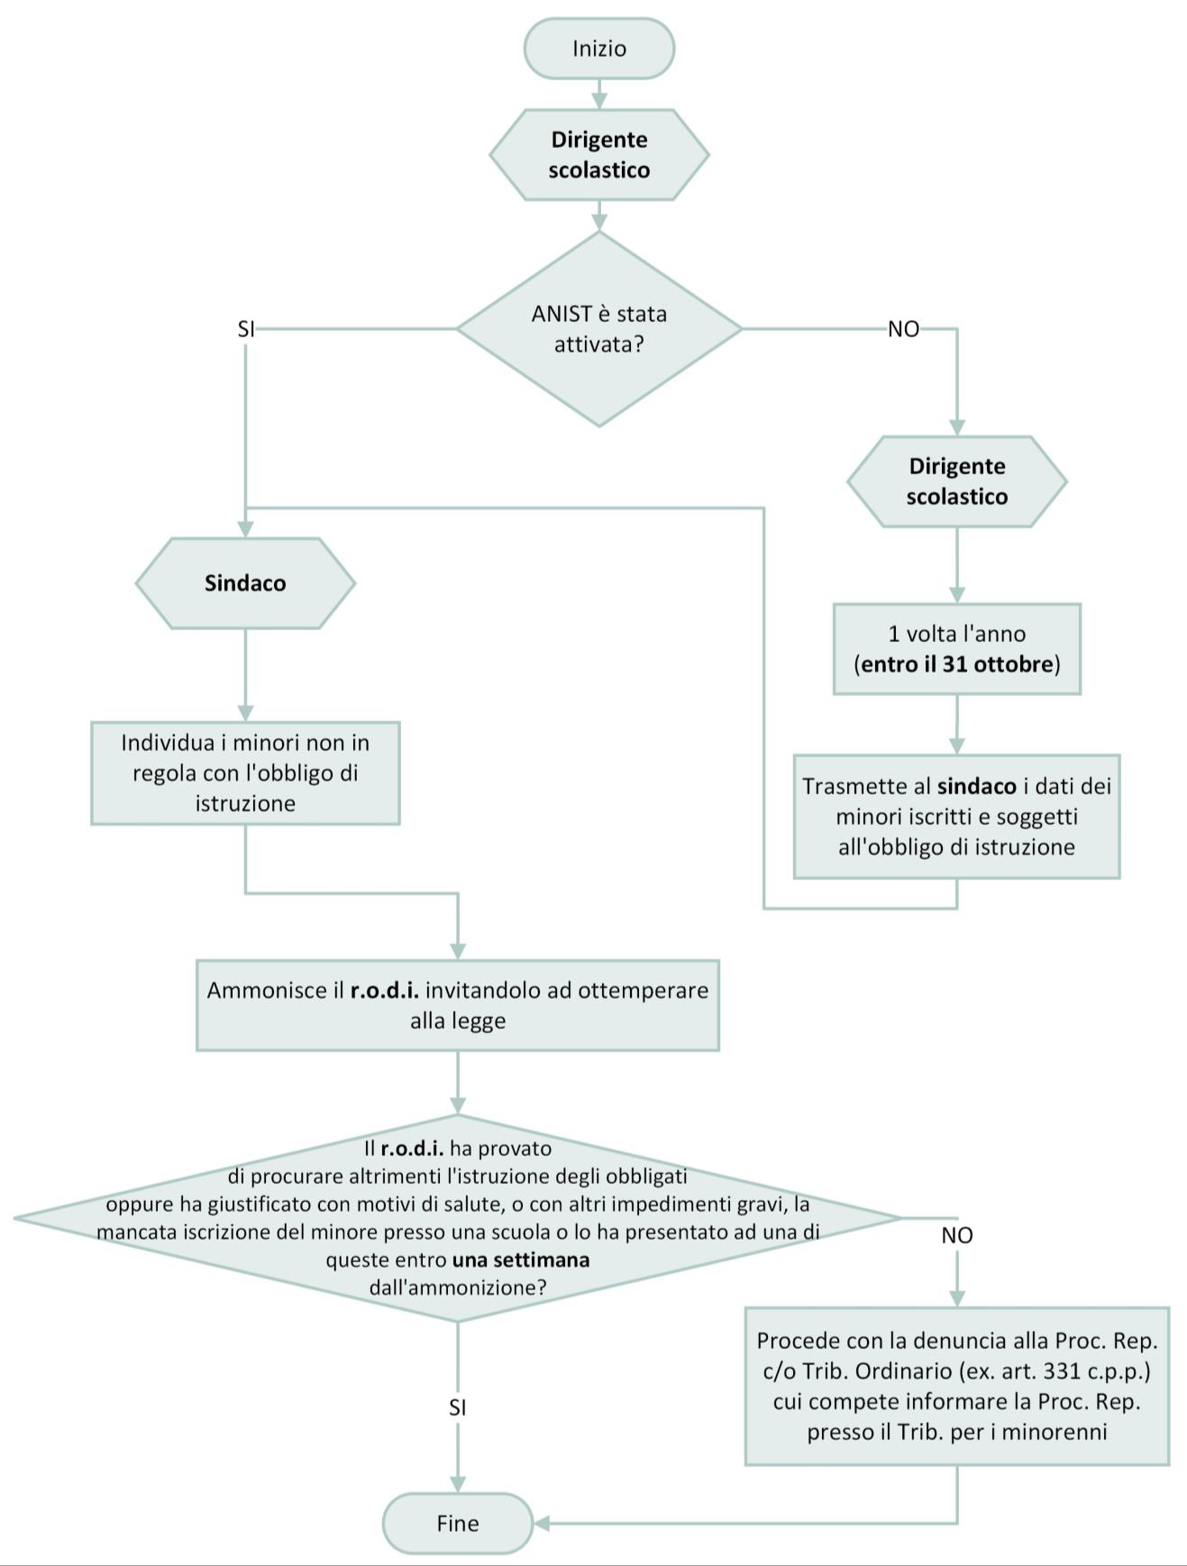

Slide 10
ELUSIONE DELL’OBBLIGO DI ISTRUZIONE il DIRIGENTE SCOLASTICO
Ai sensi dall’art. 114 comma 4 del T.U., nel corso dell’anno scolastico il Dirigente scolastico verifica la frequenza degli studenti soggetti all'obbligo di istruzione, individuando:
- coloro i quali sono assenti per più di quindici giorni, anche non consecutivi, nel corso di tre mesi, senza giustificati motivi;
ovvero coloro la cui mancata frequenza ammonta ad almeno un quarto del monte ore annuale personalizzato senza giustificati motivi;
e comunicandolo, senza ritardo, al responsabile dell'adempimento dell'obbligo d’istruzione (r.o.d.i.).

Slide 11
ELUSIONE DELL’OBBLIGO DI ISTRUZIONE il DIRIGENTE SCOLASTICO
Nel caso in cui lo studente non riprenda la frequenza entro sette giorni dalla comunicazione, il Dirigente Scolastico avvisa, entro ulteriori sette giorni, il Sindaco affinché questi proceda all'ammonizione del r.o.d.i. invitandolo ad ottemperare alla legge

Slide 12
ELUSIONE DELL’OBBLIGO DI ISTRUZIONE il SINDACO
Il Sindaco procede ai sensi dell'art. 331 del c.p.p. denuncia alla Procura della Repubblica presso il Tribunale Ordinario, se il r.o.d.i., previamente ammonito non provi:
di procurare altrimenti l'istruzione degli obbligati
con motivi di salute, o con altri impedimenti gravi, l'assenza del minore dalla scuola;
-non conduca il minore a scuola entro una settimana dall'ammonizione.

Slide 13
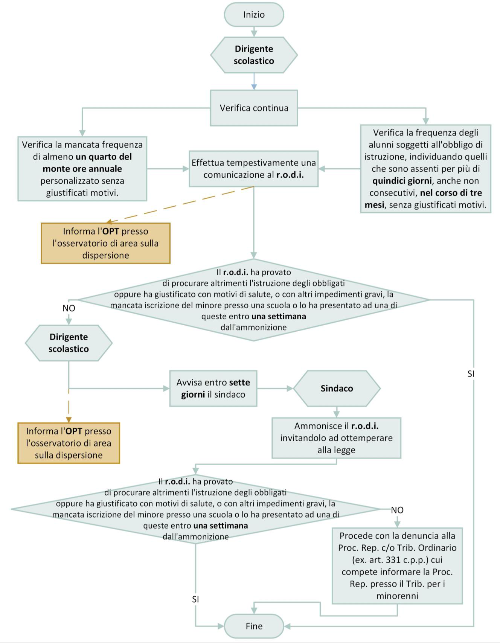

Slide 14
FREQUENZA IRREGOLARE
Alunni che son assenti per più di sette giorni , anche non consecutivi, nel corso di un mese, senza giustificati motivi.
SI FA PRESENTE CHE LA FREQUENZA SALTUARIA è un POTENTE INDICATORE DI ALLARME rispetto ai fenomeni
della dispersione scolastica esplicita (disinteresse scolastico, assenze non giustificate, ingresso a scuola posticipato ed uscita anticipata, comportamenti oppositivi e di disturbo, abbandono degli studi prima del diploma)
e
della dispersione scolastica implicita (studenti che, pur non essendo dispersi in senso esplicito, finita la scuola non hanno le competenze necessarie per entrare nel mondo del lavoro e dell’Università)

Slide 15
AZIONI DI PREVENZIONE
Verificare la natura delle assenze : accertarsi che le assenze siano dovute esclusivamente a causa di forza maggiore.
Verificare la contemporanea presenza di altri segnali: disagio personale, difficoltà di apprendimento, disturbo dell’apprendimento, difficoltà di relazione, isolamento e scarsa partecipazione alla vita scolastica, reiterate azioni e/o linguaggi violenti agiti e/o subiti, comportamenti devianti, bullismo, difficoltà di rapporti scuola-famiglia.
Segnalazione tempestiva
Segnalazione tempestiva al GOSP
Segnalazione all’ OPT
Azioni di supporto e progetti individualizzati
Personalizzazione del percorso didattico e della valutazione
Raccordarsi con il Servizio Sociale sulle situazioni complesse
Presa in carico congiunta
Formulare, diffondere e mettere in atto le progettualità più idonee

Slide 16
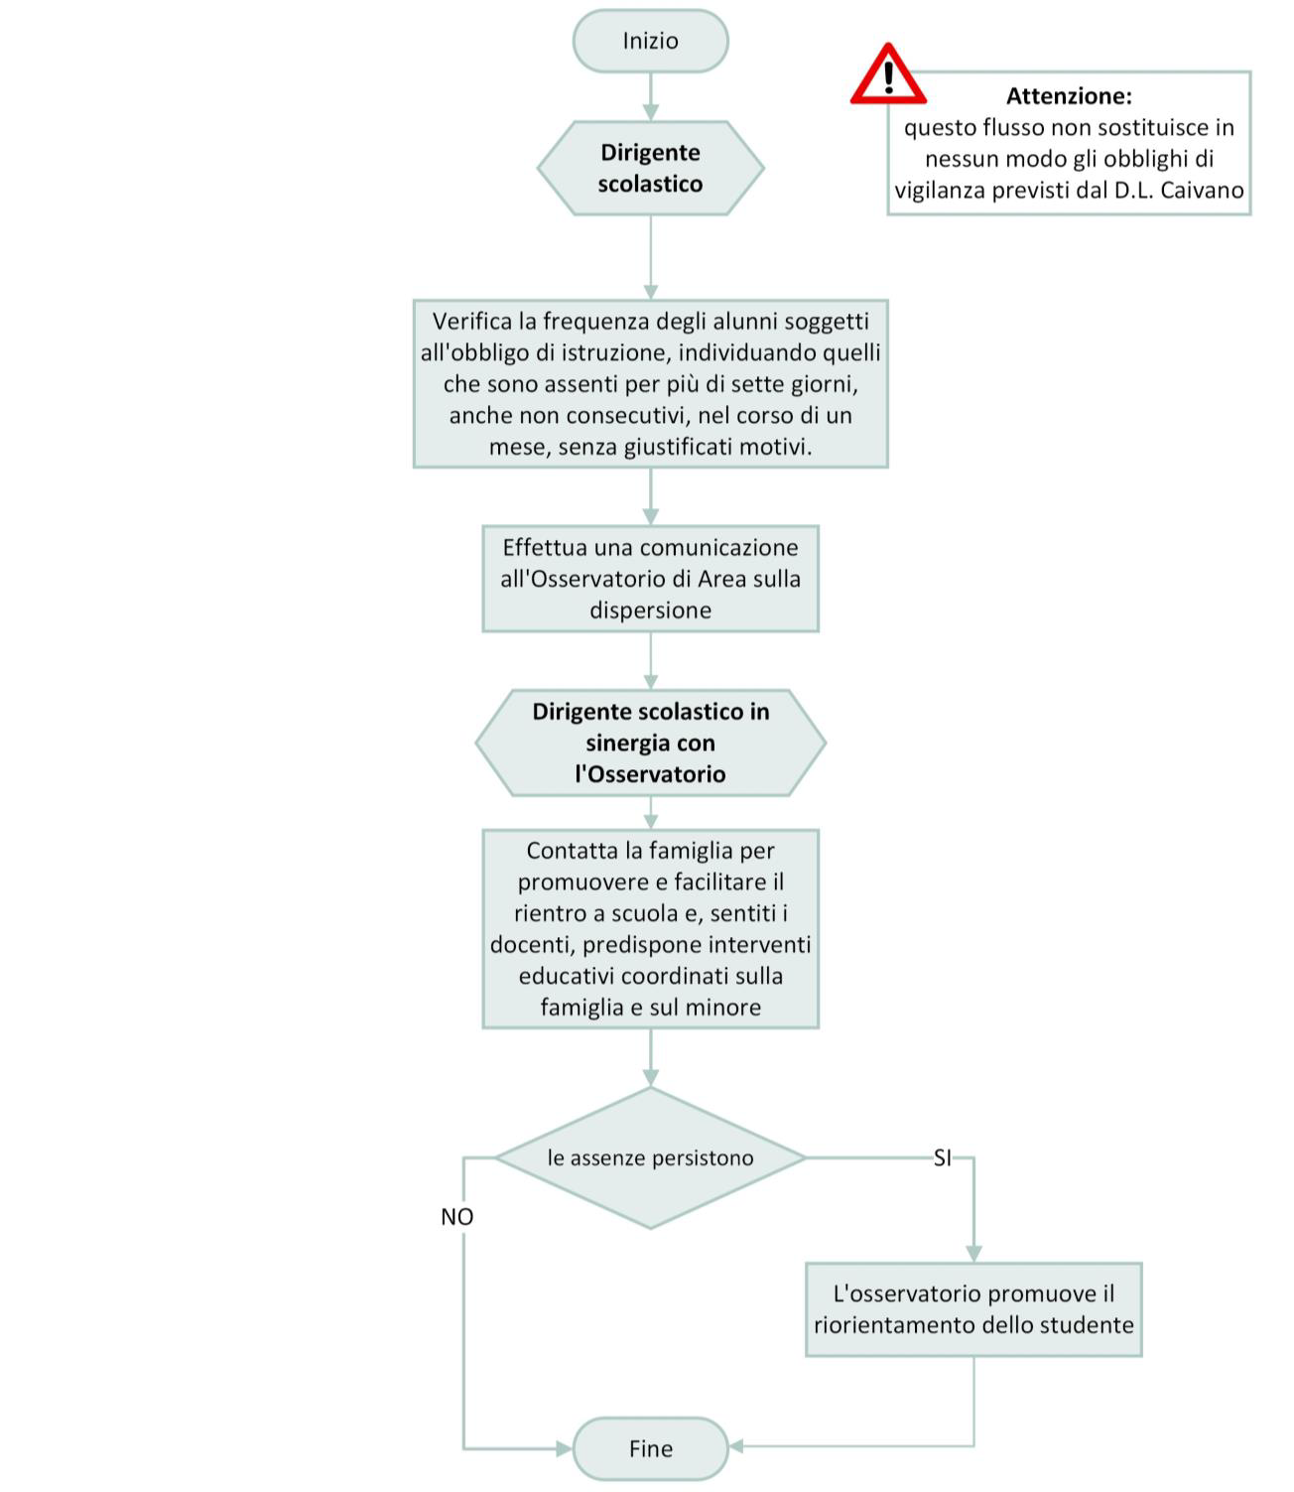

Slide 17
Decreto Caivano e assegno di inclusione
L’assegno di inclusione previsto dal decreto lavoro (Decreto Legge 48-23) non può essere concesso al nucleo familiare per i cui componenti minorenni non sia documentata la regolare frequenza della scuola dell'obbligo.
In caso di condanna definitiva della persona responsabile del minore per mancato adempimento o elusione dell’obbligo scolastico, consegue la sospensione dell’assegno di inclusione fino alla ripresa della regolare frequenza scolastica documentata con certificazione rilasciata dal dirigente scolastico, ovvero, in mancanza di tale certificazione, per un periodo di due anni.

